Slide 1
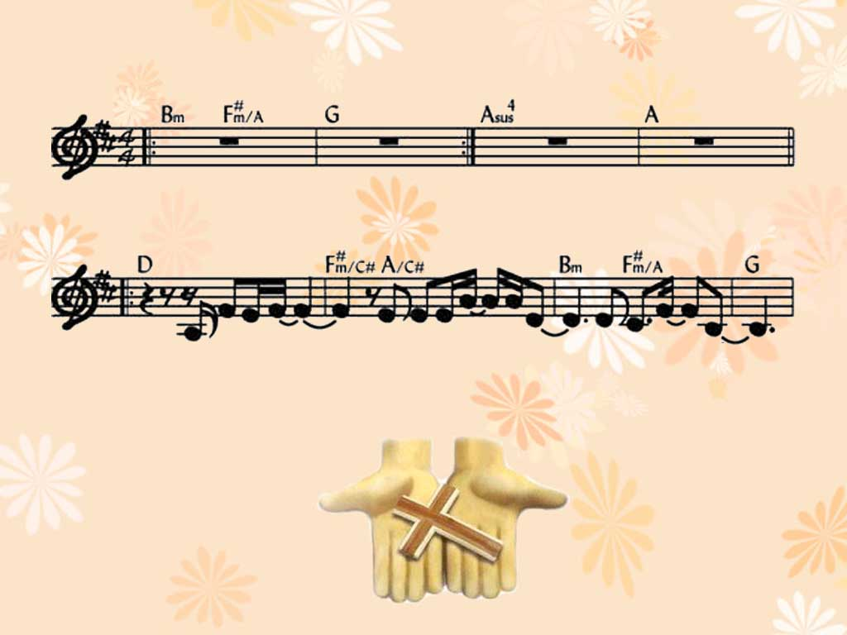
주님 손에 맡겨드리리
주님손에 - - -맡겨드리리 - - 나의 삶 -
1-9

Slide 2
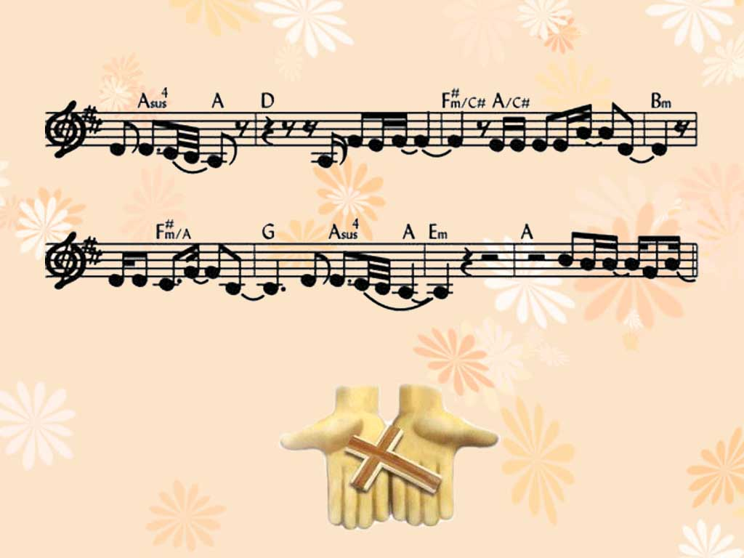
주님께- - 주님손이 - - 나의삶붙드네 -
-나주의- 것 - 영원히- - - 내가믿-는분
2-9

Slide 3
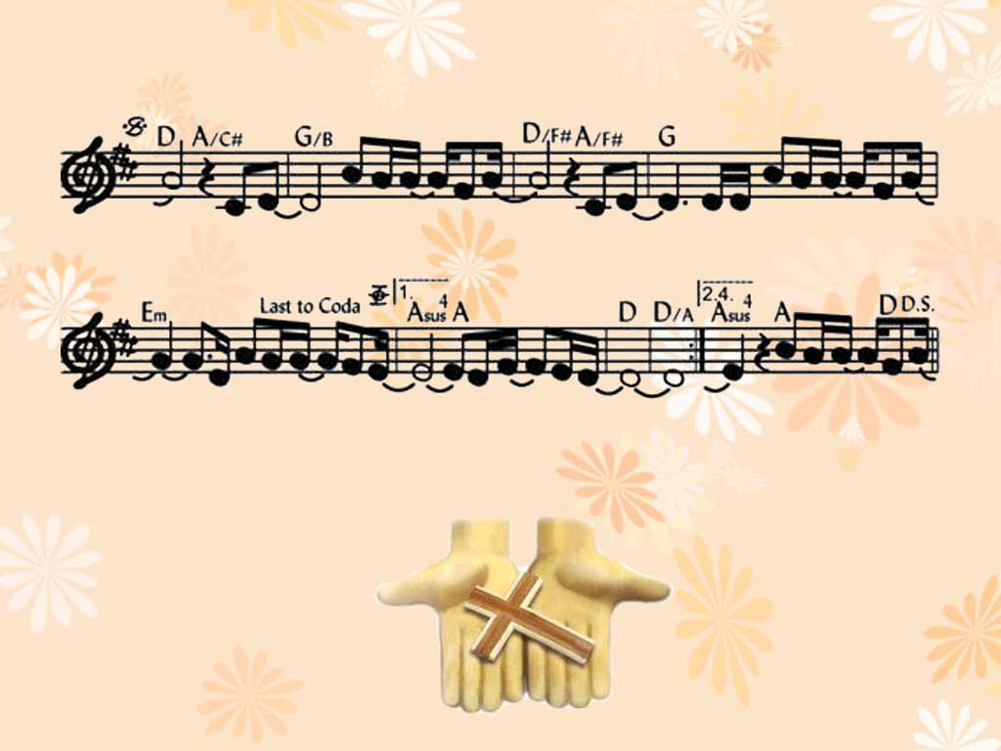
- 예수 - 내가속한분- 예수- 삶의이유되시네
--내노래되시네 - -전심으로 - - - 내가믿는분
3-9

Slide 4
주와함께 - - 걸어가리-라 - 모든길-을 -
4-9

Slide 5
주신뢰- 해 주뜻안에- - 나-살아가리 -
주의약속-은 - 영원해- - - 내가믿-는분
5-9

Slide 6
- 예수 - 내가속한분- 예수- 삶의이유되시네
--내노래되시네 - -전심으로 - - - 내가믿는분
6-9

Slide 7
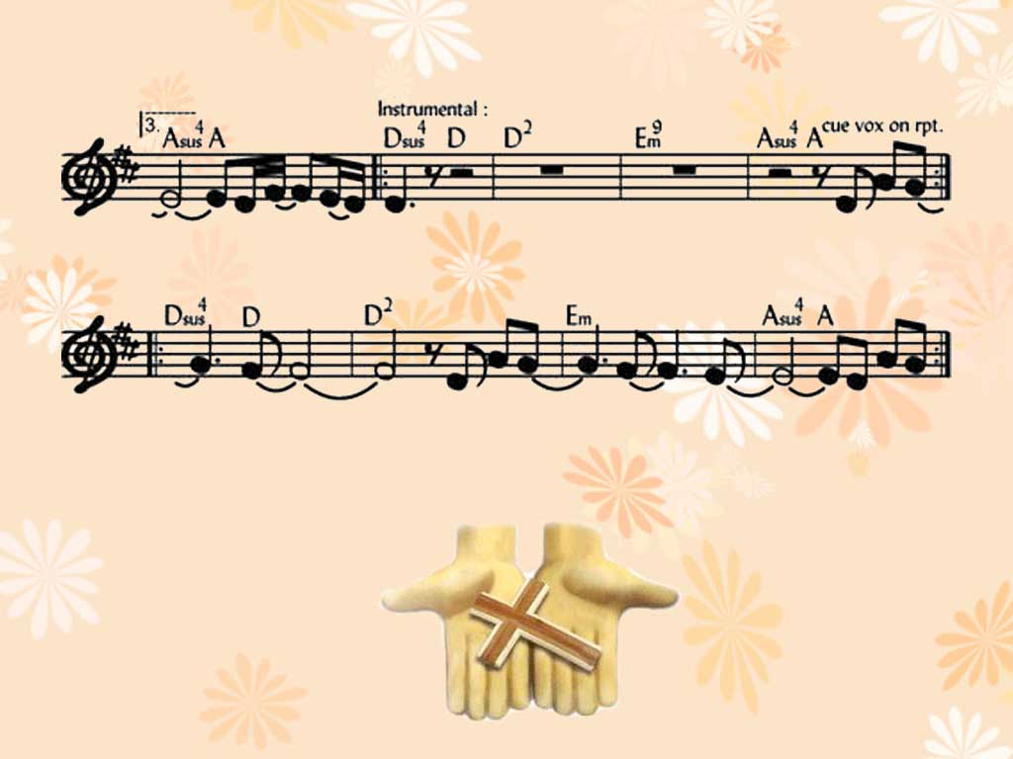
- -전심-으- 로 경배하
- 리 - - 경배하 - 리 - 라 - - -경배하
7-9

Slide 8
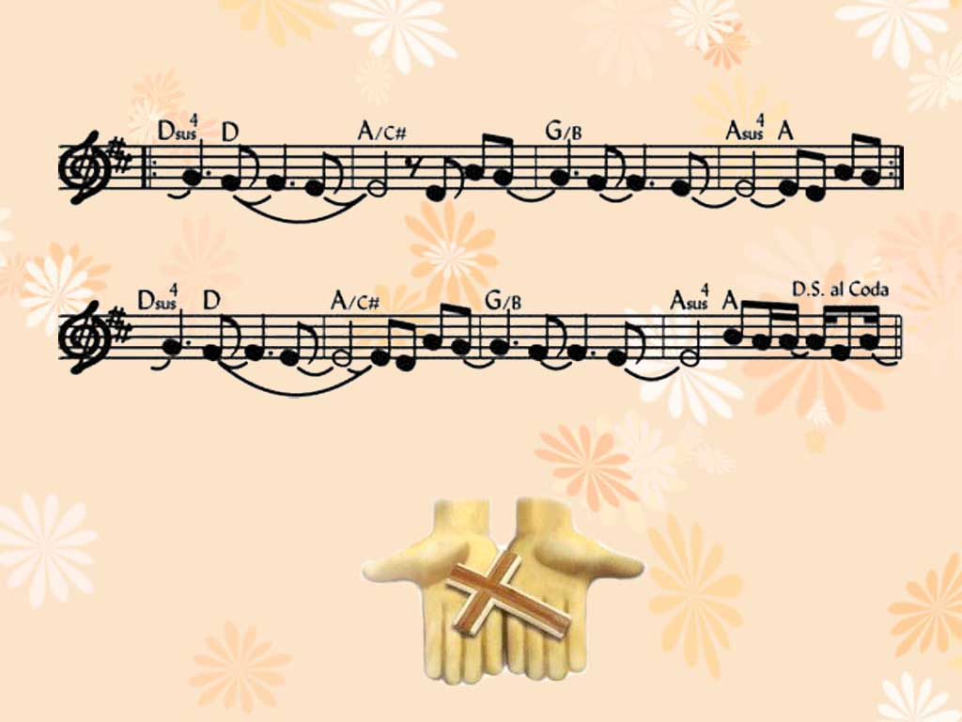
- 리 - - - 경배하 - 리 - 라 - -경배하
- 리 - - - -경배하 - 리- 라 - 내가믿는분
8-9

Slide 9
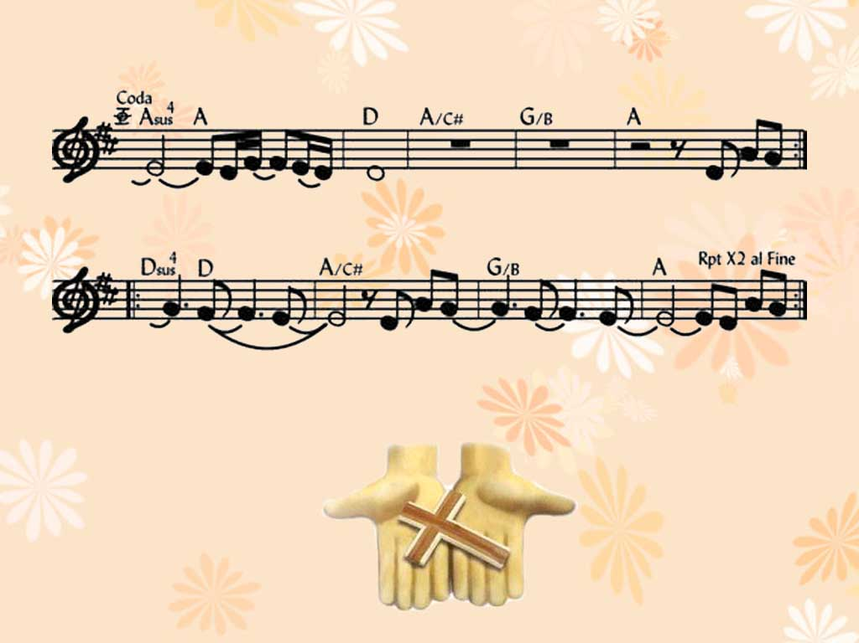
- - 전심으- 로 경배하
- 리 - - - 경배하 - 리 - 라 - -경배하
9-9

